Slide 1
Оценка ВИЧ в 2024 году
Элин Коренромп
Старший советник Эпидемиология и моделирование
ЮНЭЙДС, "Данные для воздействия", Женева
Notes:
Добро пожаловать на очередную серию оценок ВИЧ!
Мы называем этот вебинар "освежающим", предназначенным для тех, кто занимается оценкой ВИЧ уже несколько лет и посетил один или несколько прошлых региональных обучающих семинаров. Поэтому мы сосредоточимся на том, что нового и что особенно важно в этом году.
Если вы впервые в этом процессе, вам потребуется дополнительная подготовка - пожалуйста, обратитесь к советнику ЮНЭЙДС по стратегической информации в вашей стране или регионе, чтобы он помог вам сориентироваться:
Изучите учебные видеоролики и презентации PowerPoint с учебных семинаров по оценке 2023 года,
и изучите файл Spectrum вашей страны, полученный в ходе последнего раунда, с его конкретной историей и проблемами, связанными с исходными данными и результатами.

Slide 2
Оценки являются краеугольным камнем национальных мер в ответ на ВИЧ
Оценка эпидемии является важнейшим элементом национальных мер в ответ на ВИЧ
Бремя = потребность в услугах = знаменатель для охвата: ППМР, АРТ
Национальные стратегические планы и рамки эффективности: целевые показатели охвата услугами и воздействия
Запросы на финансирование в Министерство здравоохранения, Глобальный фонд и т.д.
Оценка воздействия → инновационные стратегии, адаптация приоритетов
Мониторинг и устранение неравенства (возраст, пол, ключевые группы населения, география)
Пропаганда и глобальная отчетность
Цели устойчивого развития: Заболеваемость ВИЧ
Мониторинг прогресса в достижении целей на 2025 год, установленных в Политической декларации ООН по ВИЧ/СПИДу на 2021 год посредством ежегодного Глобального мониторинга по СПИДу
включая неравенство
Проинформируйте свое высшее руководство о процессе и результаты, полученные в ходе процесса Оценки
Notes:
Оценки ВИЧ, подготовленные группами, имеют решающее значение для анализа национальных стратегических планов и установления целей по искоренению СПИДа к 2030 году.
Оценки используются для отчетности о прогрессе в достижении глобальных целей в рамках процесса Глобального мониторинга по СПИДу.
Оценки ВИЧ, проводимые оценочными группами, одновременно становятся все более важными для национальных мер реагирования и более сложными, поскольку они распространяются на все более мелкие географические районы. Все эти факторы, в сочетании с растущей сложностью оценочных моделей ,заставляют страны решать проблемы качества данных по программам.

Slide 3
Спасибо.
Оценки лягут в основу дорожных карт по устойчивому развитию: на период после 2030 года
"Покончить со СПИДом как с проблемой общественного здравоохранения потребует продолжения сильных программ по борьбе со СПИДом!
В оценках раунда 2025 года мы возобновим прогнозы сценариев программы
Модели "Цели и AEM" проектируют объемы услуг, целевые показатели охвата, стоимость и воздействие на здоровье - не только АРТ и ППМР, но и профилактики,
в сценариях национальных программ, оптимизировать контроль для вашей эпидемии и сохранить ее устойчивость
Качественные исходные данные по антиретровирусной терапии:
по возрасту
Новое лечение, прерывание лечение, возобновление лечения, случаи смертельных исходов на фоне приема АРТ (Электронные медицинские карты, уникальные идентификаторы)
Аудиты качества данных
Проверка оценок % охвата спектра по данным программы и опросов
Ключевые группы населения:
Оценка численности популяции
Распространенность ВИЧ
Охват АРТ и профилактикой
Модели AEM, EPP и Goals
Notes:
Спасибо всем за работу над национальными оценками в прошлом и позапрошлом годах.
И спасибо вам за предстоящую работу по обновлению и уточнению национальных оценок в этом раунде 2024 года.
Мы , ЮНЭЙДС признательны вам за эту работу, с глобальной точки зрения ЮНЭЙДС, но хотим выразить вам свою благодарность также от имени тех, кто полагается на вас, - от людей, нуждающихся в качественном лечении для поддержания здоровья или профилактических услугах для снижения риска, - и от людей, отстаивающих эти потребности.
Здесь изображен Глобальный доклад о СПИДе, который ЮНЭЙДС публикует каждый июль на основе ваших оценок и данных.
В нем дается обзор ситуации в странах, регионах и во всем мире в отношении пандемии СПИДа и ответных мер: прогресс, успехи, а также проблемы и пробелы.
Данные: Важно, чтобы все команды по оценке изучили и обеспечили качество данных, оценили и объяснили закономерности и скорректировали исходные данные, прежде чем подгонять к ним модель Spectrum. Для АРТ это указывает на важность электронных медицинских карт с уникальными идентификаторами пациентов.

Slide 4
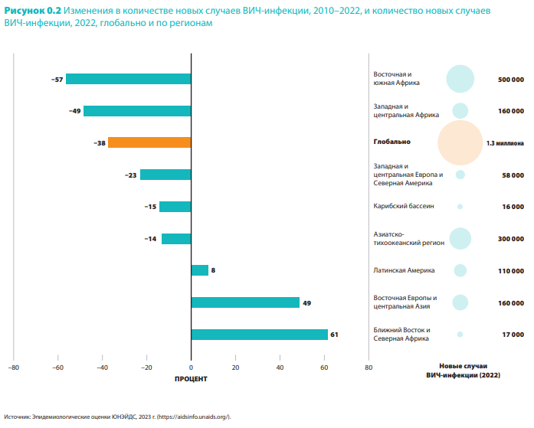
Сильное снижение числа новых ВИЧ-инфекций в регионах с наибольшим бременем (Африка); более слабое снижение в других регионах - в регионах ВЕЦА и БВСА наблюдается рост
Notes:
Глобальная цель (Политическая декларация ООН по ВИЧ/СПИДу 2021 год) по снижению ежегодного числа новых случаев инфицирования - сокращение на 95% к 2030 году по сравнению с уровнем 2010 года.
Судя по вашим оценкам и суммируя их по регионам, мы видим хороший прогресс в некоторых регионах.
Однако в других регионах спад гораздо меньше, а в некоторых даже наблюдается рост. В частности, в регионах ВЕЦА и БВСА (БЛИЖНИЙ ВОСТОК И СЕВЕРНАЯ АФРИКА) отмечается тревожный рост заболеваемости после десятилетий гораздо более низких темпов распространения инфекций.
Также мы благодарны тем, кто использует оценки роста эпидемий для популяризации и разработки стратегий по усилению мер в ответ на СПИД, адаптации национальной программы, чтобы обратить вспять растущие тенденции.

Slide 5
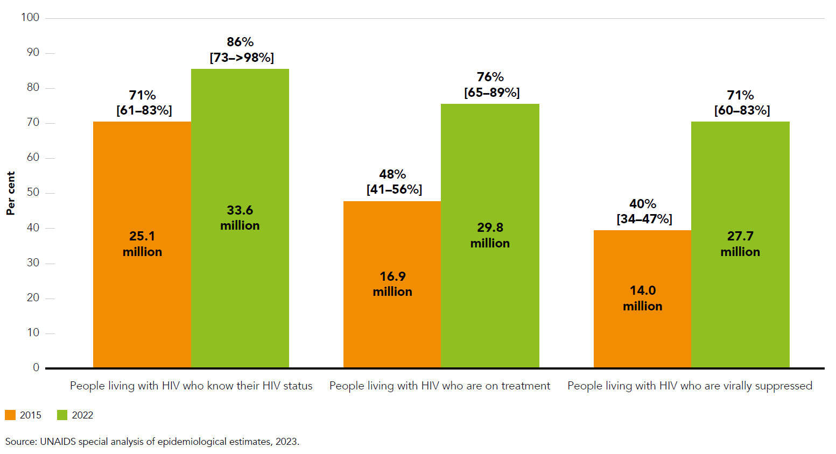
% и число людей, живущих с ВИЧ, которые знают свой ВИЧ-статус, получают антиретровирусную терапию и имеют вирусную супрессию, во всем мире
Впечатляющее расширение масштабов тестирования и лечения ВИЧ с 2015 года...
но пробелы остаются
Notes:
Особенно в отношении подавления вирусной нагрузки мы видим значительный рост с 2015 по 2022 год. Это совокупный эффект от улучшения тестирования и выявления случаев заболевания, начала и продолжения АРТ, а также обеспечения вирусной нагрузки и ее поддержания. Это оказывает огромное влияние на жизнь людей, а также на риск передачи и, следовательно, на распространение.
Пробелы включают некоторые страны и регионы, а также:
Ключевые группы населения - имеющиеся скудные данные свидетельствуют о том, что некоторые ключевые группы населения имеют более низкий доступ к основным услугам, несмотря на самые высокие потребности.
Также дети отстают в прогрессе в достижении всех трех 95-процентных целей.

Slide 6
Оценки на 2023 год: Большинство стран смогли оценить % охвата ЛЖВ АРТ в период с 2015 по 2021/22 гг. Меньше стран имели данные о высоком уровне охвата по подавлению вирусной нагрузки
Notes:
В соответствии с этими глобальными оценками, полученными в отчете "Глобальное обновление по СПИДу на 2023 год", мы видим, что большинство стран смогли провести оценку национального охвата АРТ в процентах от всех людей, живущих с ВИЧ, за период с 2015 по 2021 или по 2022 год.

Slide 7
Ключевые моменты на 2024 год
Отсутствие очных региональных семинаров в 2024 году
Семинары раз в два года, следующий в 2025 году
Виртуальная техническая поддержка
ЮНЭЙДС (суб-)региональные и страновые консультанты по стратегической информации; + консультанты для стран БВСА и стран с высоким уровнем дохода
Консультанты ЮНЭЙДС по данным для оказания воздействия (Женева/Найроби)
Модель эпидемии СПИДа (Азия): Центр "Ист-Вест
Связь (через ЮНЭЙДС) с Avenir Health по мере необходимости
Файл СПЕКТРУМа для обзора ЮНЭЙДС должен быть подготовлен к 30 марта - Черновой вариант можно прислать заранее!
Рабочая книга по ключевым группам населения: анализ данных по ключевым группам населения и первоначальное представление модели целей, подготовка к 2025+ национальные оценки КП, включая страны, не входящие в АЭМ и не являющиеся членами ЭЭС
Notes:
В этом году сегодня мы проводим занятия по повышению квалификации и виртуальной поддержке, семинара нет.

Slide 8
График оценки уровня ВИЧ в 2024 году
24 января 2024 г. Выпущена обновленная версия Spectrum для составления оценок на 2024 г.
25 и 30 января 2024 года Вебинары по обновлению оценок (английский, французский и испанский языки)
Январь-февраль 2024 г. Подготовка и качественная проверка данных - стран БВСА, ЦАР, ЛА и ВЕЦА заполнение шаблона Excel
Февраль-март 2024 г. Окончательная обработка данных и подгонка спектра; обмен, обсуждение и уточнение проекта результатов с советником ЮНЭЙДС
31 марта 2024 г. Предоставление "окончательного" файла Spectrum в ЮНЭЙДС для окончательного рассмотрения. наряду с онлайн-отчетом Глобального мониторинга по СПИДу (GAM) для показателей, не относящихся к спектру
Апрель 2024 Отзывы ЮНЭЙДС о спектре; запросы на проверку GAM
01 мая 2024 года Смета утверждается властями страны
Июль 2024 г. Публикация совокупных региональных и глобальных результатов в Глобальный доклад об обновлении информации о СПИДе
Утвержденные результаты по страновым показателям (GAM и оценки) на сайте https://aidsinfo.unaids.org/
Все важные контакты с советниками по оценкам ЮНЭЙДС:
Пожалуйста, скопируйте Estimates@unaids.org

Slide 9
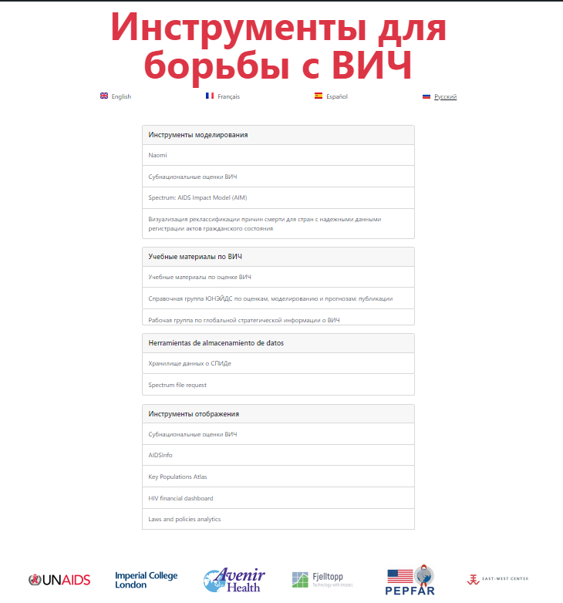
Сметы Учебные и методические материалы https://hivtools.unaids.org/hiv-estimates-training-material-en/
Основные шаги по обновлению Spectrum Английский, французский, испанский, арабский, португальский
Что нового в Spectrum?
Английский, французский, испанский, арабский, португальский
Руководство по обновлению Спектральные оценки ВИЧ
Англия, Франция, Испания
Все подробности, со скриншотами
Пользовательский интерфейс Spectrum
Файл > Параметры > Язык: Eng, Fr, Esp, Arabic, Port, Chin

Slide 10
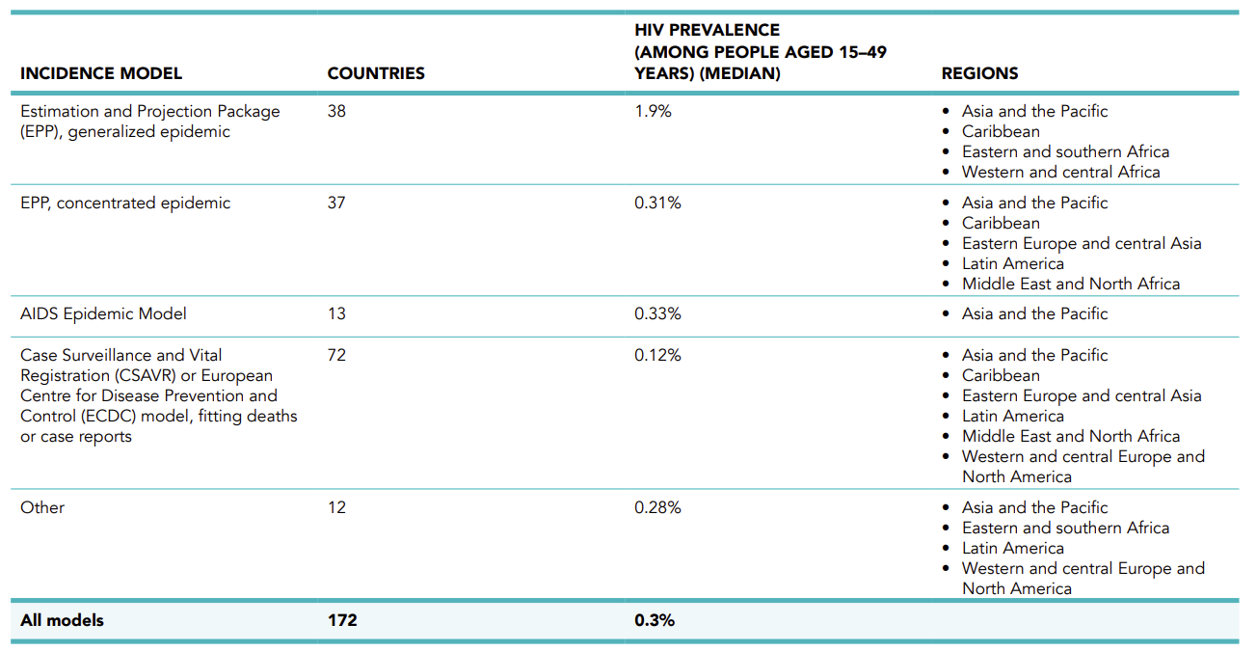
Варианты модели заболеваемости в Spectrum: Использование в оценочном раунде 2023 года
Notes:
4
Страны с концентрированной эпидемией ВИЧ традиционно моделируют свои эпидемии путем построения отдельных эпидемических кривых для ключевых субпопуляций с повышенным риском, таких как люди, употребляющие инъекционные наркотики, мужчины, имеющие секс с мужчинами, и работницы секс-бизнеса, наряду с общим населением, подверженным меньшему риску. EPP и AEM.
Однако страны с надежными системами регистрации случаев ВИЧ-инфекции и жизнеустройства предпочитают использовать данные эпиднадзора за случаями, а не данные серологических обследований, что позволяет создать единый национальный набор оценок. В большинстве стран с концентрированной эпидемией в 2023 году используются модели надзора за случаями и регистрации актов гражданского состояния (CSAVR) или Европейского центра профилактики и контроля заболеваний (ECDC). В этих моделях для оценки тенденций в области ВИЧ используются данные о смертности и регистрации случаев.
Во всех моделях используются поддерживаемые ЮНЭЙДС научно обоснованные предположения об эффективности лечения и прогрессировании заболевания, а технический надзор осуществляет созванная ЮНЭЙДС Справочная группа по моделированию и прогнозированию.
Демографические данные взяты из Отдела народонаселения ООН или последних переписей населения.

Slide 11
Управление файлами: Страновые папки ЮНЭЙДС в SharePoint
Файл Excel для обновления, проверки и контроля качества данных и их согласованности
Листы АРТ, статус знания и подавление ВЛ, ППМР, тесты ANC
Страны ЭПП: распространенность ЭПП по листу
Страны CSAVR: листы Случаи, Смертность, CD4
Лист "Rec(commendation)s" с рекомендациями по конкретным округам, оставшимися с прошлого раунда
Spectrum...PJNZ: Окончательный вариант файла 2023 года - перед редактированием пересохраните под новым именем!
Подпапки 2021 и 2022: файл с окончательными оценками 2021 и 2022 годов (для справки)
Подпапка 2023: файлы черновиков (PJNZ и XLS), использованные в раунде 2023 года
Notes:
Чтобы облегчить вашу работу над данными и оценками спектра и сделать это вместе с национальной командой, мы создали для каждой страны папку SharePoint с архивом прошлых оценок и соответствующими рабочими файлами. Вы получите ссылку на эту папку через советника ЮНЭЙДС по стратегической информации (та же ссылка, которая была использована в 2023 году).
Как уже говорилось, качество данных имеет решающее значение для получения хороших оценок. Чтобы облегчить проверку качества данных, мы рекомендуем сначала собрать и просмотреть исходные данные в Excel и убедиться в их качестве и взаимной согласованности по всем показателям.
Сначала обновите XLS, проверьте и убедитесь в качестве и согласованности данных.
Затем скопируйте в файл Spectrum и обновите оценку.

